Slide 2
Προσομοιώσεις Πλεγμάτων Επιταχυντών με Python και Xsuite
Φανουρία ΑΝΤΩΝΙΟΥ, Γιάννης ΠΑΠΑΦΙΛΙΠΠΟΥ, Τίρσι ΠΡΕΜΠΙΜΠΑΗ*
Φυσική των Επιταχυντών
Μεταπτυχιακό Υποατομικής Φυσικής, 2o έτος
Τμήμα Φυσικής / Αριστοτέλειο Πανεπιστήμιο Θεσσαλονίκης
Εαρινό εξάμηνο 2026
*tirsi.prebibaj@cern.ch

Slide 3

Φυσική των Επιταχυντών
Θεωρία
Προσομοιώσεις
Πείραμα

Slide 4

Φυσική των Επιταχυντών
Θεωρία
Προσομοιώσεις
Πείραμα

Slide 5
Φυσική των Επιταχυντών
Θεωρία
Προσομοιώσεις
Πείραμα

Slide 6
Φυσική των Επιταχυντών
3×2 ώρες
1×2 ώρες
Θεωρία
Προσομοιώσεις
Πείραμα

Slide 7
Σκοπός
Ο στόχος αυτών των διαλέξεων είναι να συμπληρώσουν τη θεωρία της Φυσικής των Επιταχυντών, να σας εξοικειώσουν με το πώς πραγματοποιούμε προσομοιώσεις και μετρήσεις, να σας εισαγάγουν σε σύγχρονα εργαλεία όπως το Xsuite, και να σας δώσουν τη δυνατότητα να δείτε πώς η θεωρία συνδέεται με την πράξη στον κόσμο των επιταχυντών.

Slide 8
Σκοπός
Ο στόχος αυτών των διαλέξεων είναι να συμπληρώσουν τη θεωρία της Φυσικής των Επιταχυντών, να σας εξοικειώσουν με το πώς πραγματοποιούμε προσομοιώσεις και μετρήσεις, να σας εισαγάγουν σε σύγχρονα εργαλεία όπως το Xsuite, και να σας δώσουν τη δυνατότητα να δείτε πώς η θεωρία συνδέεται με την πράξη στον κόσμο των επιταχυντών.
Θα επικεντρωθούμε σε ένα μικρό αλλά σημαντικό κομμάτι της Φυσικής των Επιταχυντών, και συγκεκριμένα στη «εγκάρσια δυναμική της δέσμης σε σύγχροτρα πρωτονίων» (transverse beam dynamics in proton synchrotrons).

Slide 9
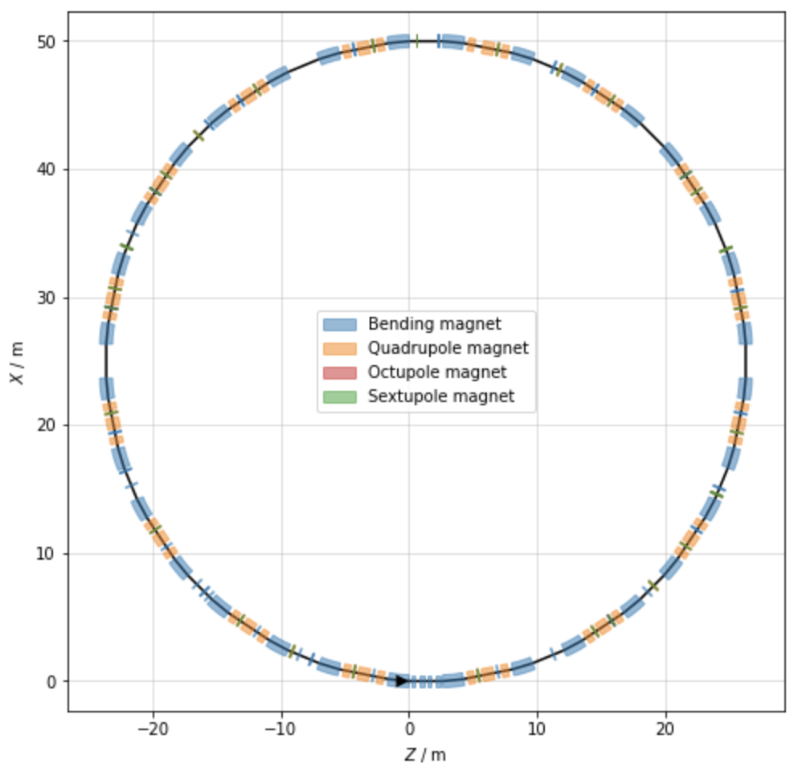
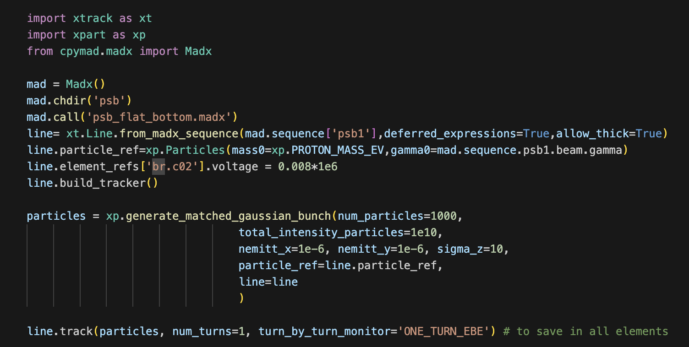
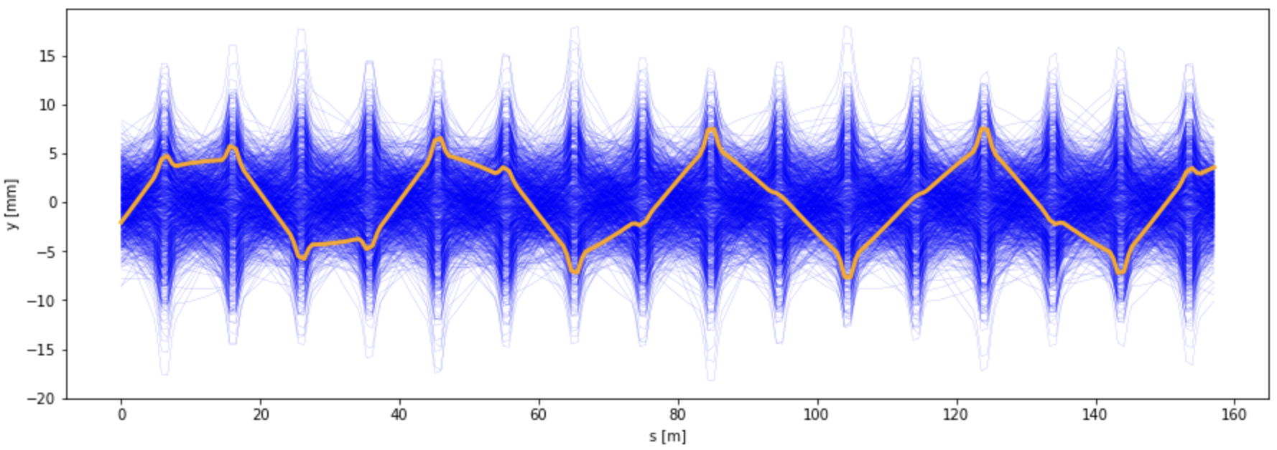
Σκοπός
Ιδανικά, μετά τις διαλέξεις θα μπορείτε να κάνετε ρεαλιστικές προσομοιώσεις σαν αυτή:

Slide 10
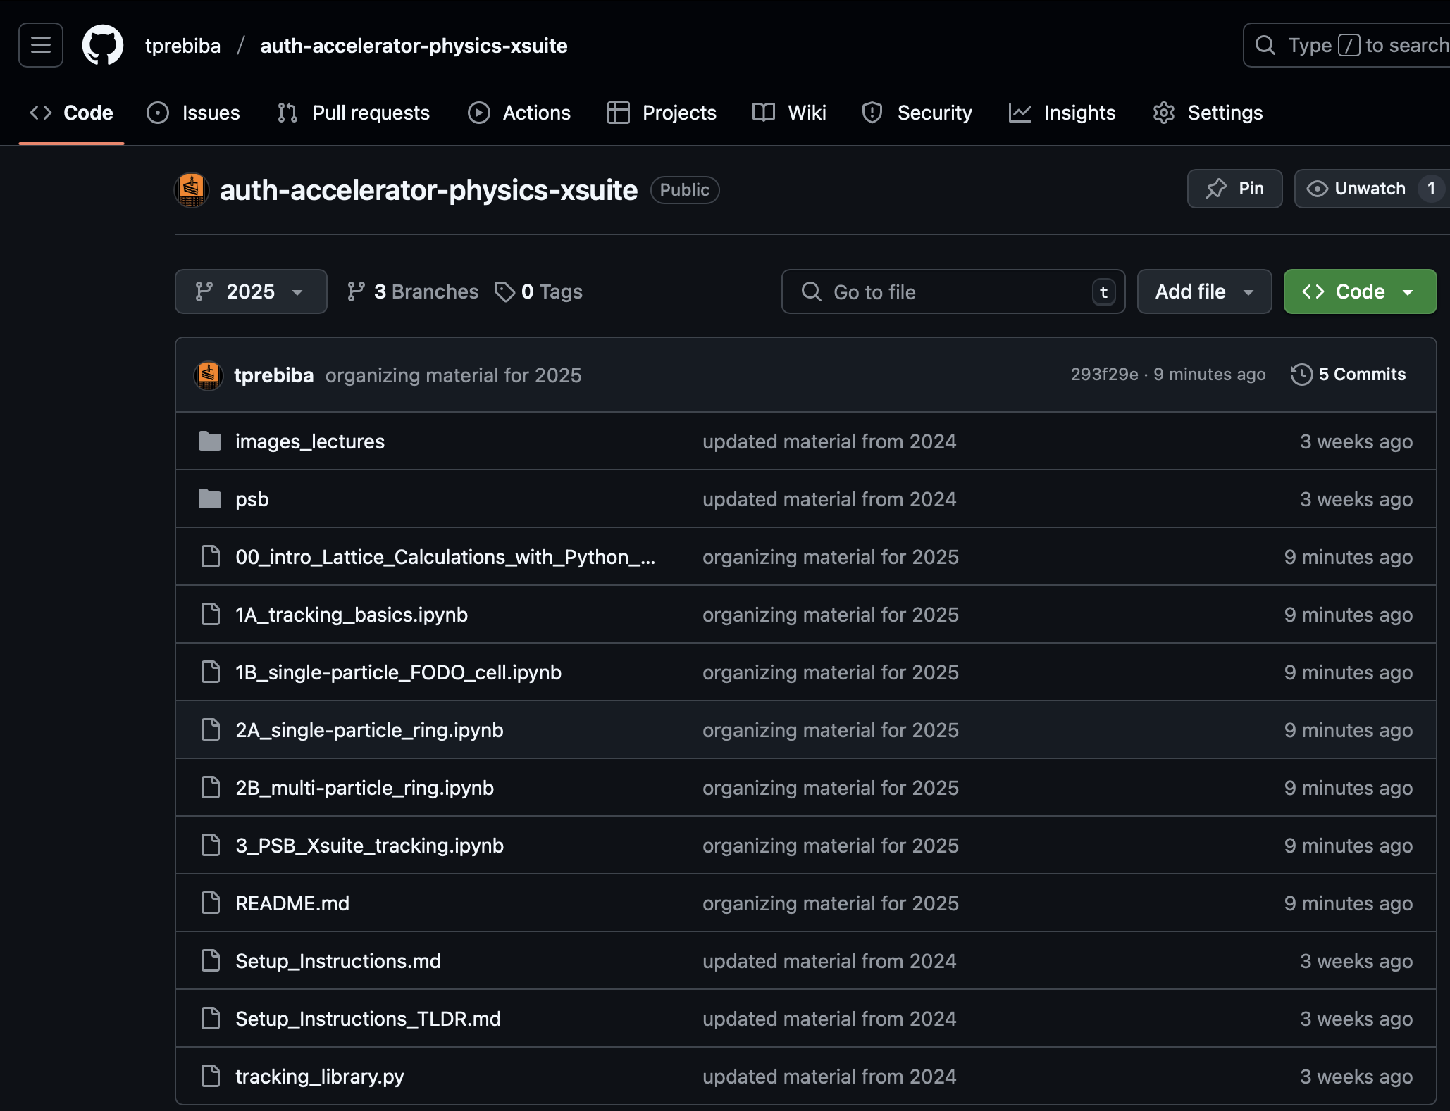
Υλικό μαθήματος
Όλο το υλικό του μαθήματος είναι διαθέσιμο στο Github.
Βασίζεται σε μεγάλο βαθμό στο μάθημα «Hands-On Lattice and Longitudinal Calculations - Python version» που διδάσκεται στο «CERN Accelerator School (CAS) – Introduction to Accelerator Physics», αλλά και στο «Advanced Training School on Operation of Accelerators» του «EUROLABS».

Slide 11
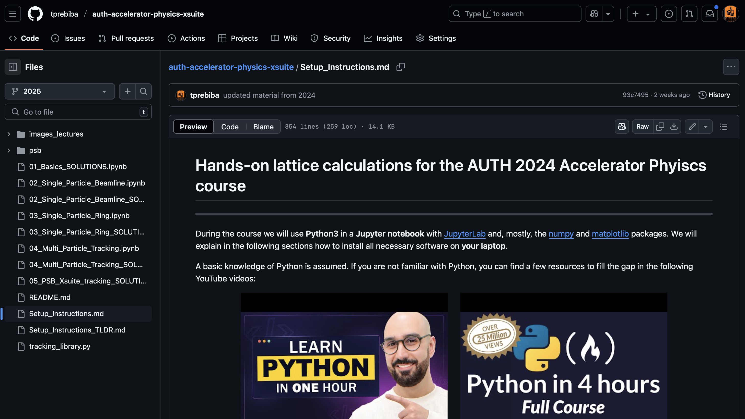
Python
Θα χρησιμοποιήσουμε τη γλώσσα Python για τις προσομοιώσεις και συγκεκριμένα Python notebooks.
Θα κάνουμε μαζί μια σειρά ασκήσεων, δεν χρειάζεται να εγκαταστήσετε κάτι.
Αν θέλετε να τρέξετε τις προσομοιώσεις στον υπολογιστή σας, υπάρχουν οδηγίες στη σελίδα του GitHub για το πώς να ξεκινήσετε.

Slide 12
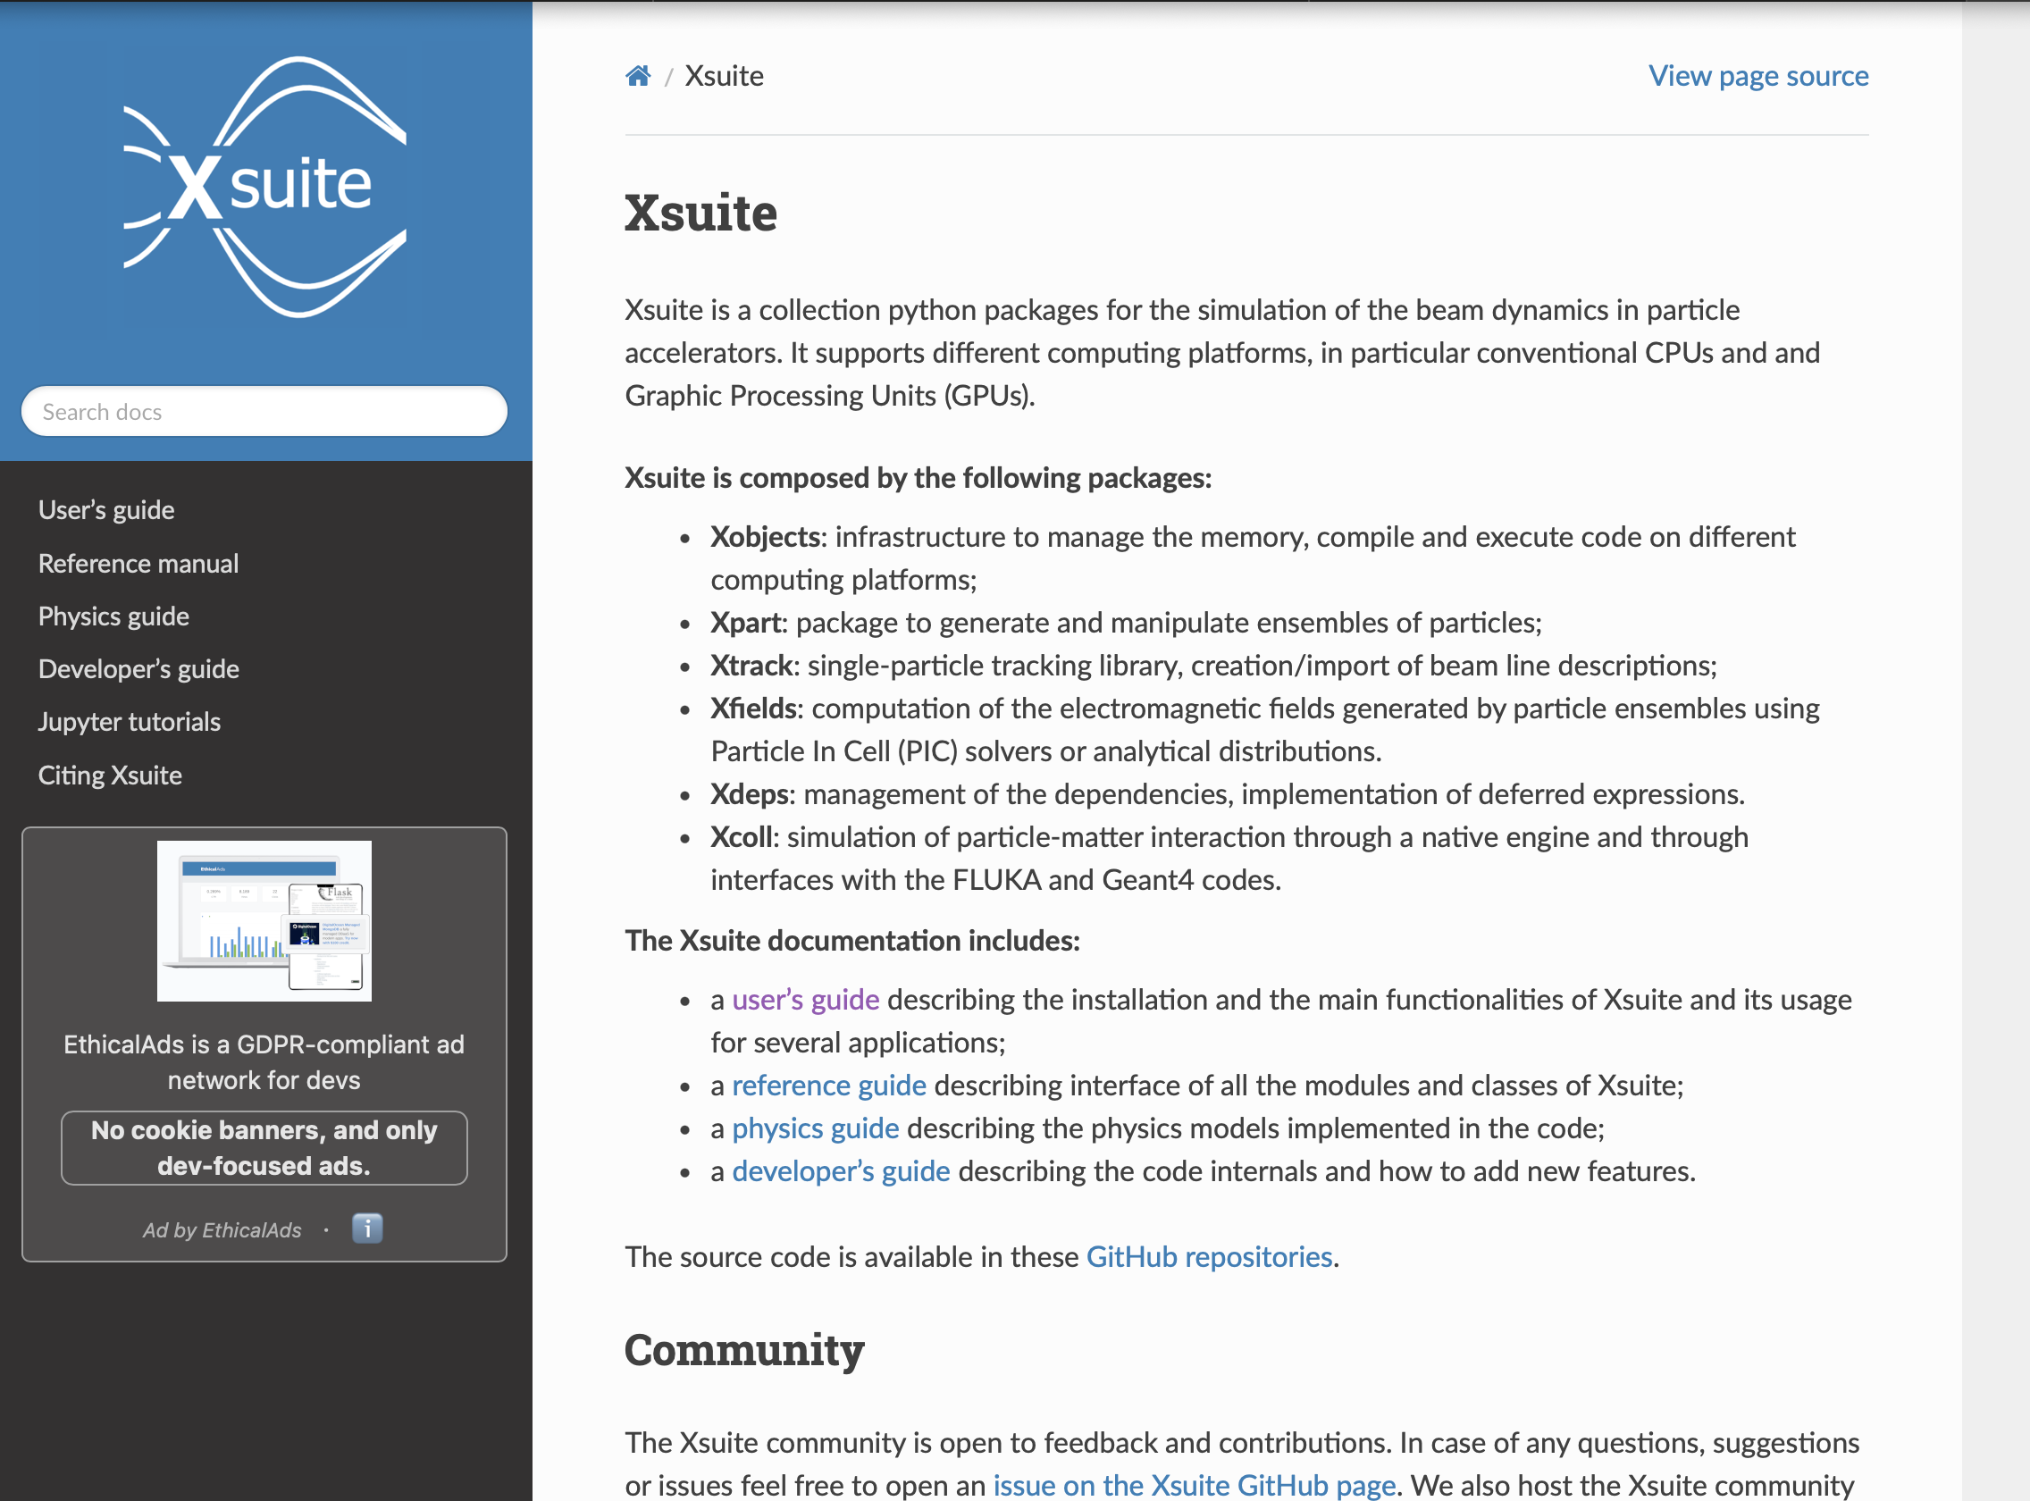
Xsuite
Το Xsuite είναι ένα σύγχρονο και δωρεάν λογισμικό για προσομοιώσεις δυναμικής δεσμών:
Υποστηρίζει GPU, παράλληλους υπολογισμούς και ακριβή μοντέλα (μη γραμμική οπτική, χωρικό φορτίο, συλλογικά φαινόμενα).
Αναπτύχθηκε (αναπτύσσεται) στο CERN και χρησιμοποιείται σημαντικά στο CERN και σε άλλα ερευνητικά κέντρα.
Είναι ανοιχτού κώδικα και διαθέσιμο στο GitHub.

Slide 13
Πρόγραμμα
Σύνολο: 4 × 2 ώρες
3 × προσομοιώσεις με Python και Xsuite
1 × μετρήσεις στο CERN Control Centre (CCC) (διαδικτυακά)
Εκτός απροόπτων, το αναλυτικό πρόγραμμα είναι:
02/04: Tracking basics, single-particle in a FODO cell
05/05: Single-particle & multi-particle tracking in a periodic system (ring)
07/05: Tracking in Xsuite: the CERN Proton Synchrotron Booster
16/06: Μετρήσεις με πραγματική δέσμη στο CCC
Κατά την διάρκεια του μαθήματος, ρωτήστε οποιαδήποτε ερώτηση!

